Slide 1
Qr-koodi
Lauri Lappalainen

Slide 2
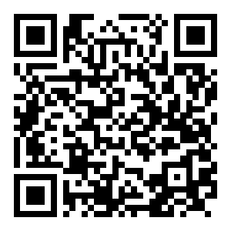
Qr-koodi
Kyseessä on kuvio, jonka lukemalla saadaan päätelaite ohjattua haluttuun osoitteeseen, avaamaan kuvan, tekstin tms.

Slide 3
Qr-koodin luominen
Voit luoda vapaasti ja ilmaiseksi qr-koodeja tietokoneella tai mobiilialustalla esimerkiksi:
http://www.qr-koodit.fi/
Generaattorin käyttö on hyvin helppoa ja sen käyttöä voi opettaa myös oppilaille.
Qr-koodeja voi lukea virtuaaliselta näytöltä tai tulostaa paperille ja lukea siitä.

Slide 4
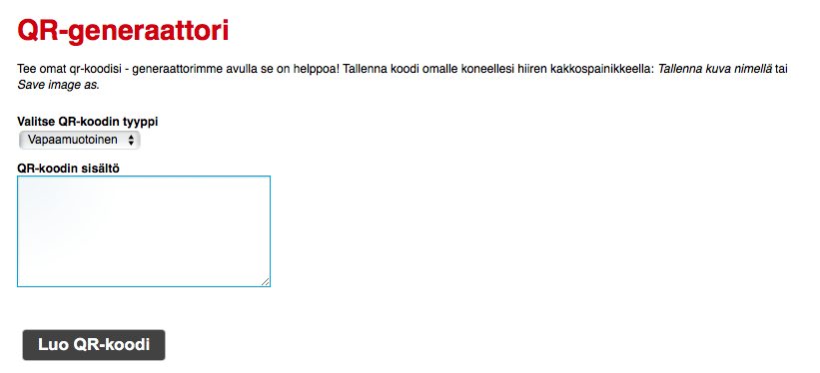
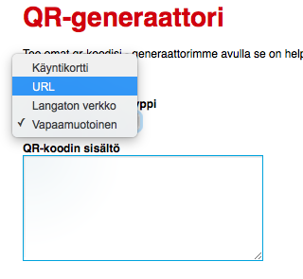
Qr-koodin luominen nettiin
Valitse valikko
Valitse URL

Slide 5
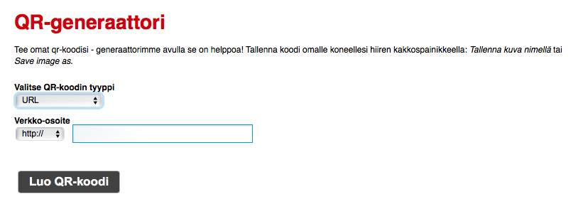
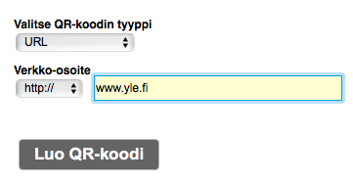
Laita/kopioi tähän haluamasi osoite
Klikkaa tätä

Slide 6
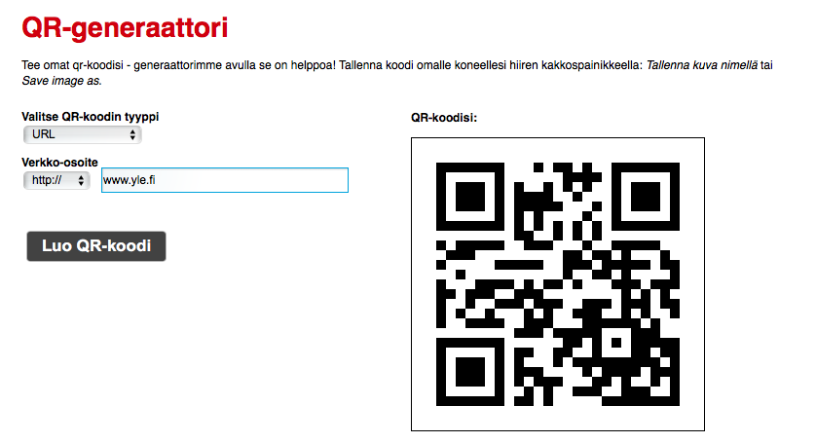
Tässä on nyt qr-koodisi
Klikkaa hiiren oikealla painikkeella tätä ja
Valitse ”tallenna kuva”

Slide 7
Qr-koodin lukeminen
Lukeaksi qr-koodin tarvitset siihen soveltuvan päätelaitteen. Esimerkiksi älypuhelimen tai padin.
Laitteeseen tarvitset myös sovelluksen, jolla voit lukea qr-koodeja, mikäli laitteesi kamera ei tue sitä automaattisesti.
Löydät laitteeseesi lukijan menemällä kyseisen laitteen sovelluskauppaan (google play (android) (mm. samsung, huawei, lg, nokia), app store (iOS) (apple).
Sovelluskaupan hakukenttään kirjoitat: qr-code reader tai qr-koodi
Lataat sovelluksen puhelimeen ja käyttö alkaa

Slide 8
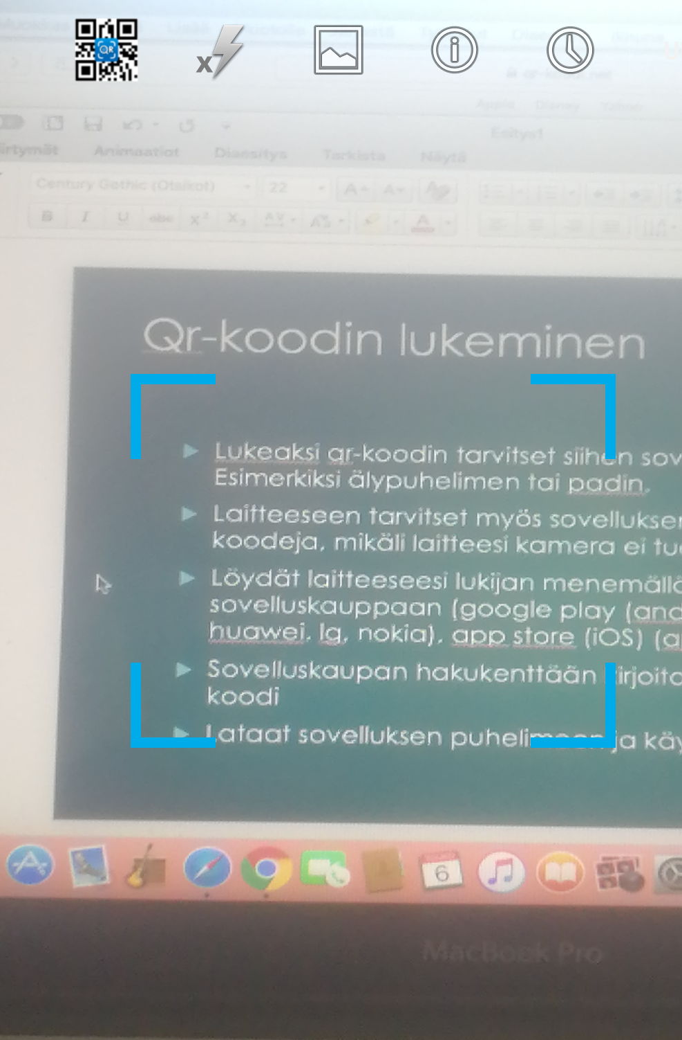
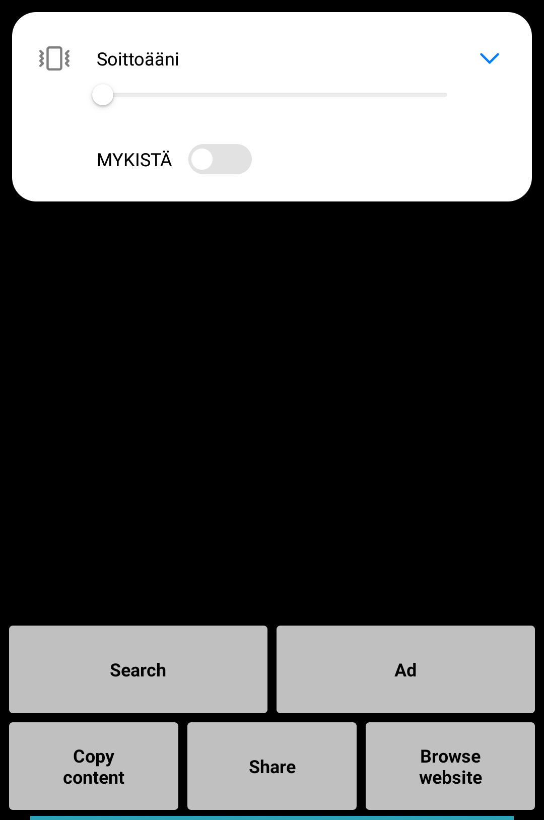
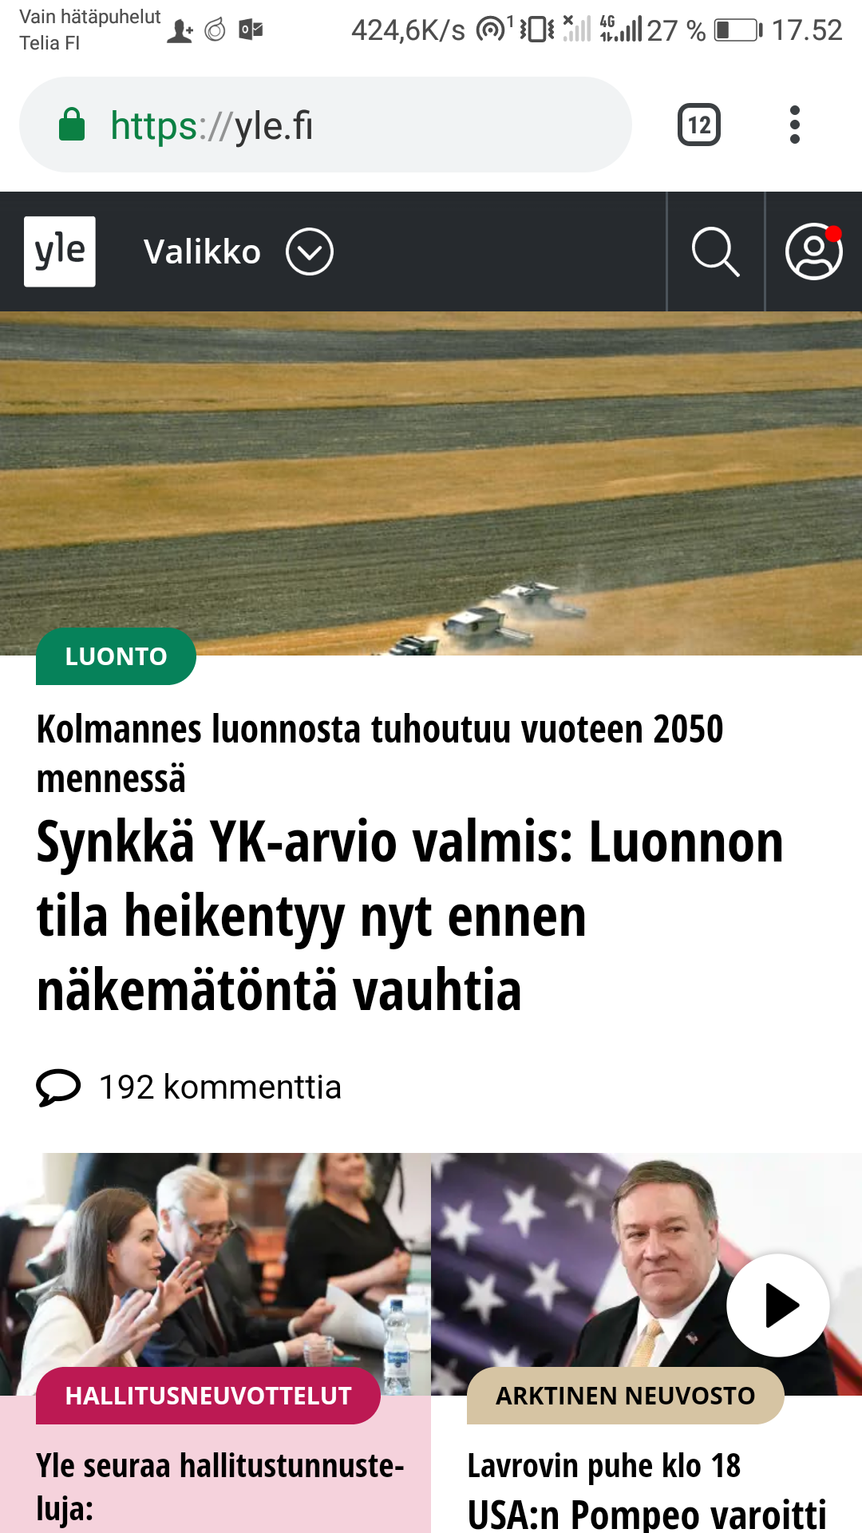
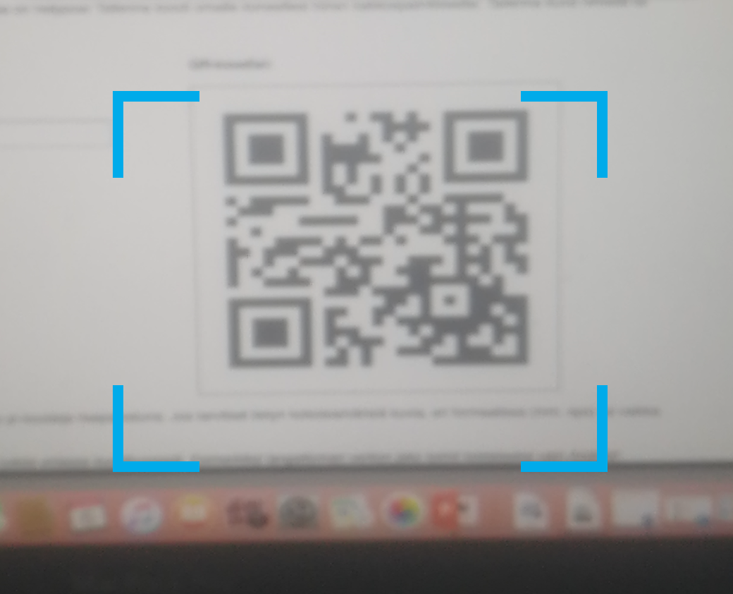
Sovelluksen käyttäminen
2. Osoita qr-koodiin
1. Aukaise sovellus
3. Klikkaa ”Browse website”
4. Valmis!

Slide 9
Mitä voin liittää qr-koodin taakse?
Yleisimpiä liitteitä ovat kuvat, tekstit, nettiosoite, wi-fi tai käyntikortti
Lisäksi qr-koodin taakse pystyy kätkemään vaikkapa videon tai power point esityksen tms.
Opetuksessa qr-koodeja voidaan käyttää hyvin monipuolisesti. Esimerkiksi liikunnassa suunnistuksessa, pistetyöskentelyssä ohjeiden muodossa, taidenäyttelyssä lisäinfon tarjoana, korttiin liitettävä juttuna, esityksessä olevana linkkinä videoihin ym.
Mahdollisuudet ovat todella laajat, kokeilemalla oppii!

Slide 10
Miten voin liittää qr-koodin taakse esimerkiksi videon?
Mikäli haluat liittää videon qr-koodin taakse, voi se olla suora linkki esim. youtubeen, josta video löytyy.
Linkki voi ohjata myös vaikkapa koulun sivuille mihin video on ladattu.
Linkki voidaan laittaa ohjaamaan myös jaetulle linkille, esimerkiksi google driven kautta linkin jakaminen vain annetulla osoitteella on mahdollista.
Osoitteen jakamisella drivestä voidaan parantaa tietoturvaa ja pienentää riskiä sille, että materiaali päätyy muiden nähtäville.

Slide 11
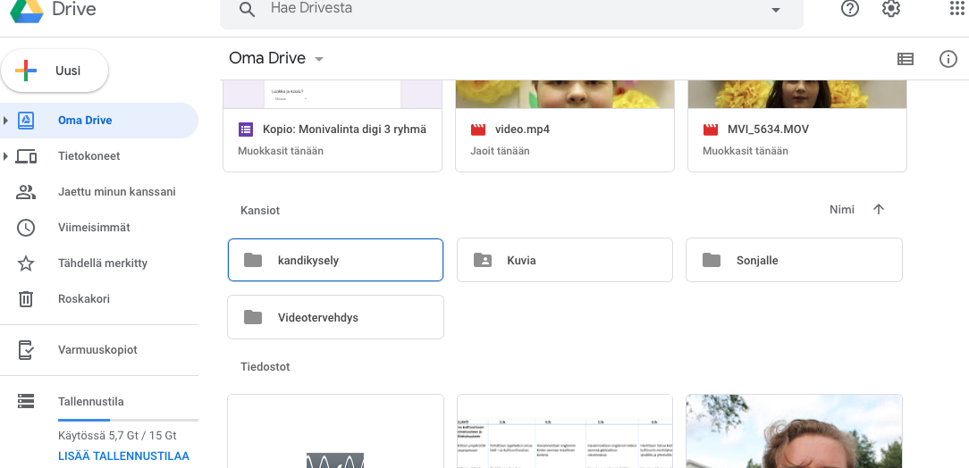
Driveen voi luoda uusia
kansioita täältä
Google driveen voit kirjautua omilla google tunnuksillasi. Esimerkiksi gmail-tunnukset käyvät tähän.
Luodut kansiot näkyvät täällä

Slide 12
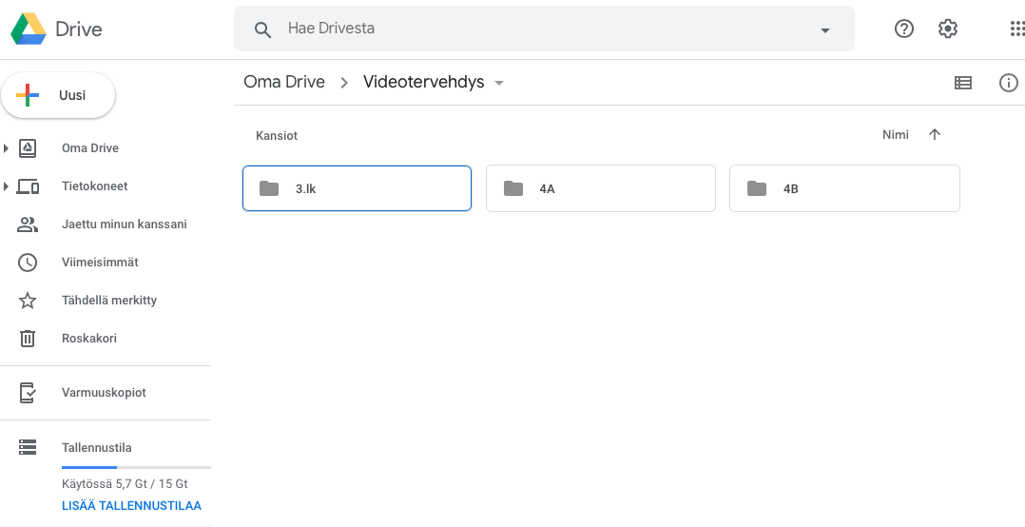
Täältä saat uusia alikansioita
Voit tehdä lisää alikansioita, jolloin järjestyksen pitäminen materiaaleissa on helpompaa

Slide 13
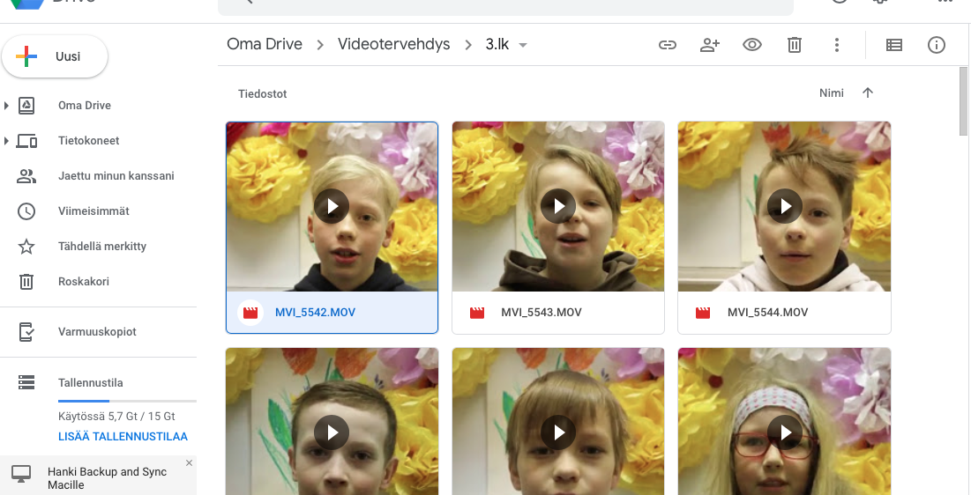
Klikkaa sitä materiaalia,
jonka haluat jakaa
Valitse sen jälkeen tämä

Slide 14
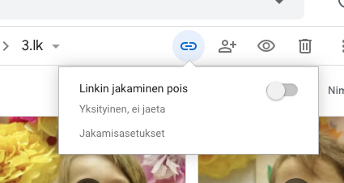
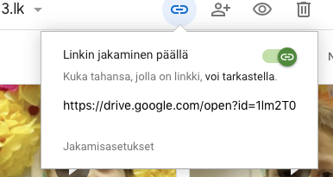
Klikkaa tätä
Mustaa ja kopioi tämä osoite itsellesi

Slide 15
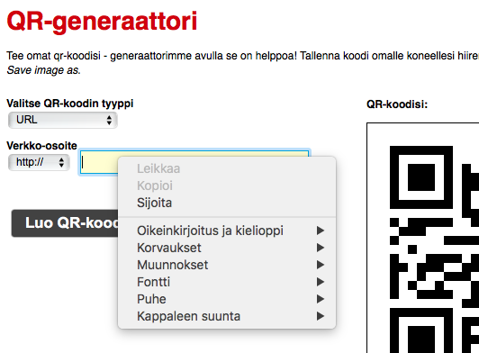
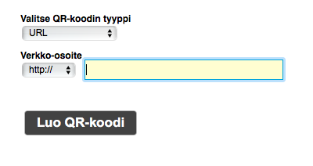
Liitä nyt kopioimasi osoite tähän
Klikkaa tätä

Slide 16
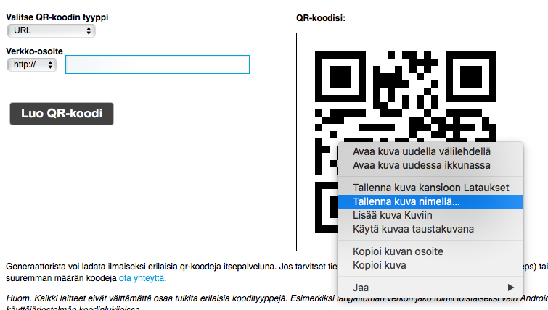
Paina hiiren oikealla painikkeella tätä ja valitse ”tallenna kuva nimellä..”

Slide 17
Nyt sinulla on luotuna qr-koodi
Tulosta qr-koodi ja sen lukemalla aukeaa nyt haluamasi video tai muu materiaali.
Qr-koodien taustalle voidaan liittää myös muita ohjelmia ja sivustoja.

Slide 18
Näin hyödynnät office365:ttä tehdessäsi qr-koodeja

Slide 19
Office 365
Kunnassamme on käytössä office365-palvelu, johon jokaisella kunnan työntekijällä on tunnukset.
Omat tunnuksesi ovat muotoa: etunimi.sukunimi@inari.fi
Näillä tunnuksilla voit käyttää office365-palveluita, josta löytyy mm. OneDrive-pilvitallennustila.
Tänne tallentamalla voidaan jakaa helposti tietoa muille, mutta myös hyödyntää tallennustilaa esimerkiksi qr-koodeihin tulevassa materiaalissa.

Slide 20
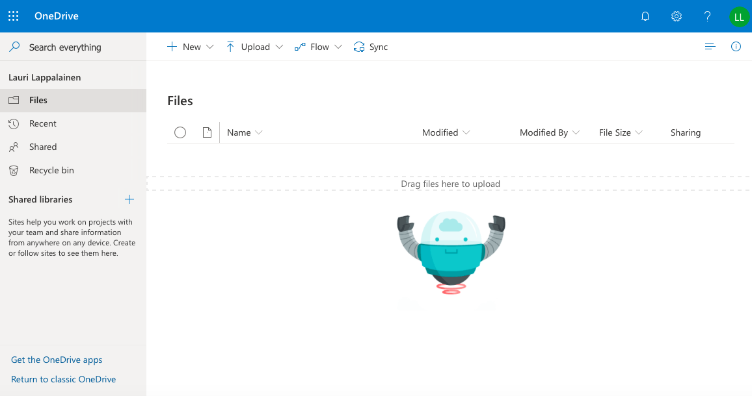
OneDrive materiaalin lisääminen
Voit tallentaa materiaalia helposti OneDriveen, kuten kuvia yms.
Vedä ja pudota tähän materiaalia

Slide 21
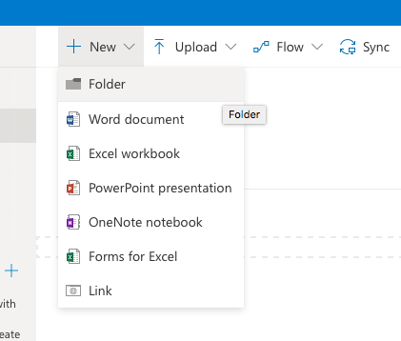
Valitsemalla tämän
voit tehdä OneDriveen
uuden kansion
tai suoraan uuden
asiakirjan

Slide 22
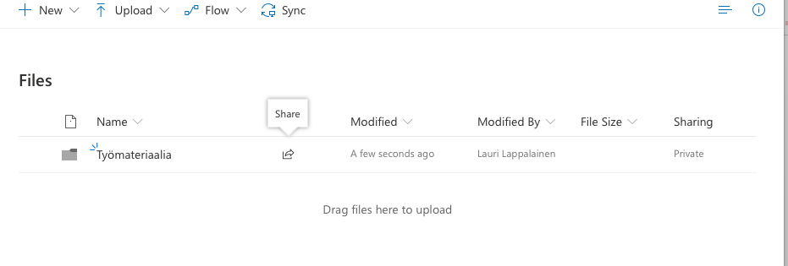
Luotuasi uuden kansion näkymä muuttuu tällaiseksi
Viimeksi muokattu
Muokkaaja
Kansion nimi
Jakamisen asetukset

Slide 23
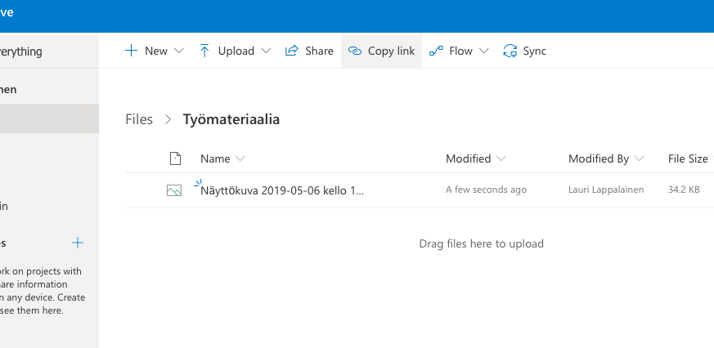
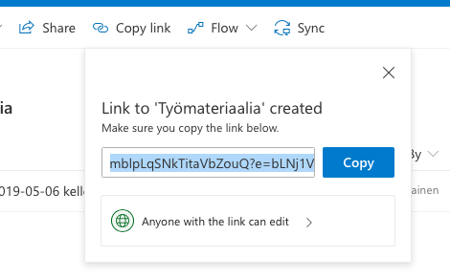
2. Valitse tämä
1. Valitse tämä
3. Klikkaa tätä

Slide 24
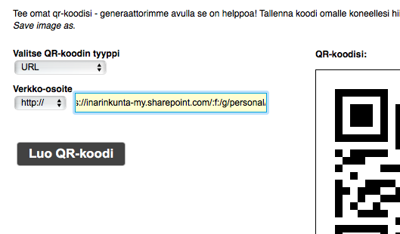
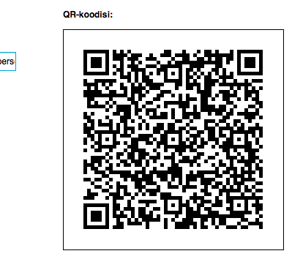
1. Liitä linkki painamalla ctrl + V tai painamalla hiiren oikeaa painiketta ja ”liitä”.
2. Klikkaa tätä
Valmis koodi

Slide 25
Valmis koodi ja sen soveltaminen
Nyt voit tulostaa Qr-koodin tai liittää sen näytölle näkyviin, josta sen voi lukea.
Qr-koodien käyttöön on olemassa hyvin paljon erilaisia mahdollisuuksia.
Edistää itsenäistä työskentelyä, kun ohjeet voidaan tehdä videoksi, äänitiedostoksi, tekstimuotoon tms.

Slide 26
Suunnistus koululla
Oppilaat ottavat kuvia eri paikoista koulun sisällä. Jokaiselle kuvan osoittamalle paikalle piilotetaan Qr-koodi johonkin, jonka lukemalla aukeaa kuva uudesta paikasta. Koodin viereen voi sijoittaa esimerkiksi kirjaimen. Etsittyään kaikki kirjaimet niistä muodostuu sana.
Kuvien ottamiseen voi käyttää koulun iPadeja, älypuhelimia tm.
Otetut kuvat siirretään yhteen kohdekansioon tietokoneelle, jolloin niistä on helppo tehdä Qr-koodeja.
Halutessaan uuden kuvan tilalla voi olla ohjevideo jne.

Slide 27
Kielten opetus
Qr-koodien avulla voidaan opettaa hyvin tehokkaasti uusia sanoja, sekä lausumaan niitä oikein.
Ihmisen muistirakennetta tukee esimerkiksi se, että on olemassa jokin tila, josta löytyy eri paikoista jokin sana. Opeteltuaan sanan, ihminen voi myöhemmin mielessään palata visuaalisen muistin avulla tilaan ja muistaa näin sanan ja sen merkityksen.
Qr-koodien avulla asiaa voidaan viedä huomattavasti pidemmälle. Paikkamuistin kohdalle voidaan sijoittaa esimerkiksi avautuva video, jossa opetetaan jokin asia.
Opetettavan asian sitominen kohteen viereen tehostaa oppimista.
Esim. Kahvinkeittimen viereen kiinnitetty Qr-koodi aukaisee videon, jolla kerrotaan aiheeseen liittyvää sanastoa, kielioppia tms.

Slide 28
Liikunnanopetus
Liikunnassa Qr-koodeja käytetään yleensä suunnistuksessa.
Qr-koodeilla voidaan kuitenkin toteuttaa esimerkiksi liikuntasaliin kierrettävä pistetyöskentelyllä toimiva tunti.
Jokaisella pisteellä voi olla Qr-koodi, jonka lukemalla aukeaa opetusvideo. Esim. ”näin teet kuperkeikan”. Tämän jälkeen oppilaat tekevät annetun tehtävän ohjeen pohjalta.
Koodin takaa voi myös aueta tehtävä ja tietoa jostakin. Tehtävä voisi pitää sisällään esim. opettaa muille juuri opittu asia. (Esim. kuperkeikka)

Slide 29
Kuvataiteen opettaminen
Qr-koodien hyödyt pääsevät hyvin ilmi erityisesti pistetyöskentelyssä. Silloin toteutuu oppilas itse toimijana tavoite.
Luokkaan voidaan sijoittaa esim. 4 pistettä, joissa jokaisessa on Qr-koodi, jonka lukemalla aukeaa linkki vaikkapa youtubesta löytyvään opetusvideoon, jossa opetetaan jotakin tekniikkaa.
Opastuksen avulla oppilaat voivat pisteellä työstää halutun tehtävän ja homma jatkuu.
Qr-koodeja on näppärä käyttää myös lisäinformaation tuojana, eli tehdyn teoksen viereen sijoitetun koodin lukemalla voi avautua jokin tietopaketti.
Myös tietopaketista kertovat opetusvideon tekeminen on helppo sisällyttää kuvataiteen tavoitteiden sisälle.

Slide 30
Matematiikan opettaminen
Matematiikan opettamista voi toteuttaa esimerkiksi siten, että sijoittaa ympäri koulua Qr-koodeja, joissa jokaisessa on jokin matematiikan tehtävä.
Oppilaista voi valita kerralla vaikka 2 ”kartan piirtäjää”, jotka piirtävät kartan läpi rastien ja muut sitten voivat mennä kartan avulla reitin läpi ratkoen tehtäviä

